Slide 1
Лабораторная работа №1
Наблюдение действия магнитного поля на ток.
Физика 11 класс 2 урок

Slide 2
Цель: Исследовать взаимодействие тока с постоянным магнитом
Оборудование: источник тока, реостат, ключ, витки проволоки, катушка, полосовой магнит, штатив, динамометр, амперметр, соединительные провода.

Slide 3
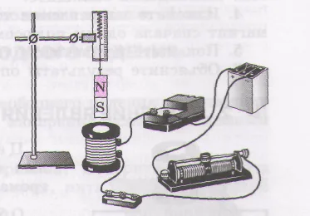
Соберём установку

Slide 4
Изменяя силу тока, получим результаты
Физическая величина | Номер опыта
 | 1 | 2 | 3 | 4 | 5 | 6
I, A
F, Н
Изменив направление тока в цепи, проведём аналогичные измерения
Физическая величина | Номер опыта
 | 1 | 2 | 3 | 4 | 5 | 6
I, A
F, Н
Объясните почему происходит изменение веса магнита

Slide 5
Изменяя силу тока, получим результаты
Физическая величина | Номер опыта
 | 1 | 2 | 3 | 4 | 5 | 6
I, A | 0 | 0,1 | 0,2 | 0,3 | 0,4 | 0,5
F, Н | 4,9 | 4,5 | 4 | 3,6 | 3,3 | 2,9
Изменив направление тока в цепи, проведём аналогичные измерения
Физическая величина | Номер опыта
 | 1 | 2 | 3 | 4 | 5 | 6
I, A | 0 | 0,1 | 0,2 | 0,3 | 0,4 | 0,5
F, Н | 4,9 | 5,3 | 5,6 | 6 | 6,4 | 6,7
Объясните почему происходит изменение веса магнита

Slide 6
Постройте графики зависимости силы взаимодействия магнита и катушки от силы тока.

Slide 7
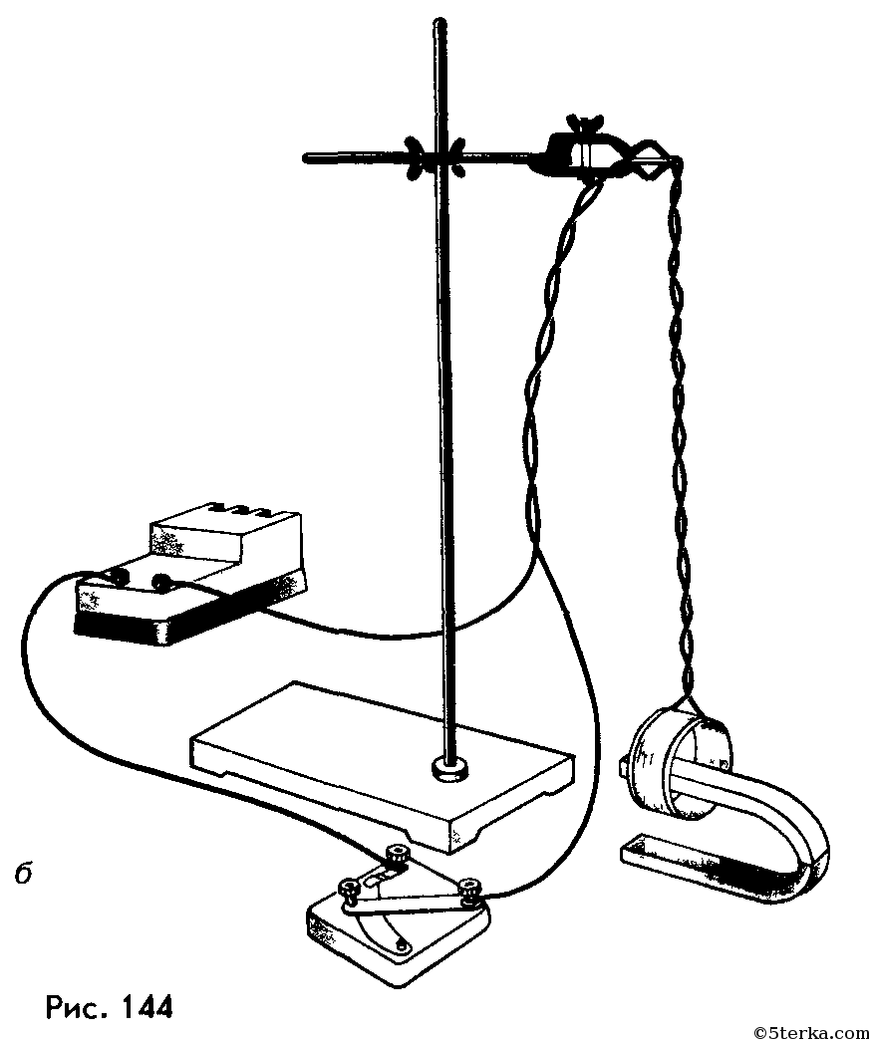
Соберите вторую установку

Slide 9
Выводы: 1) Круговой ток создаёт вокруг и внутри контура (катушки, витка) магнитное поле, силовые линии которого направлены ________ оси кругового тока. 2) Величина магнитного поля катушки с увеличением силы тока __________ линейно. 3) Направление магнитного поля контура определяется по правилу __________. 4) Одноименные магнитные полюса ___________, а разноимённые _____________.

